Slide 1
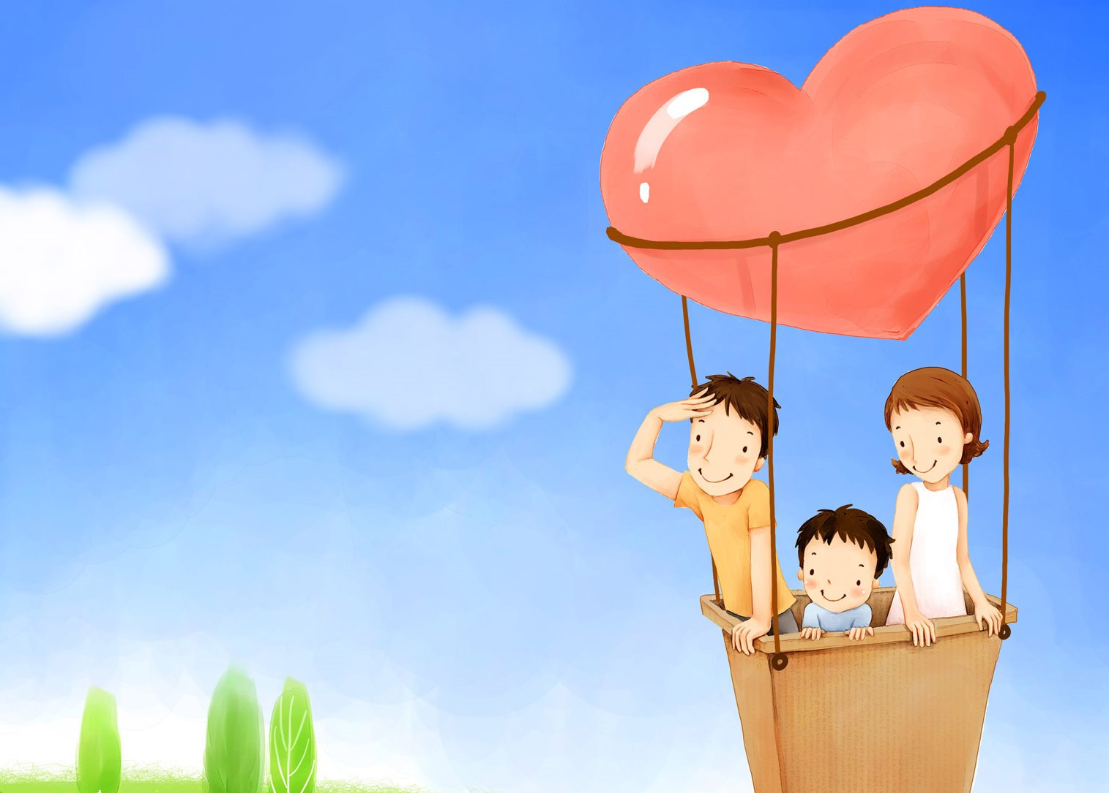
Honra Teu Pai e Tua Mãe
Pastoral Estudantil - APV
Pr. Gilson Cardoso
Notes:
www.4tons.com
Pr. Marcelo Augusto de Carvalho

Slide 2
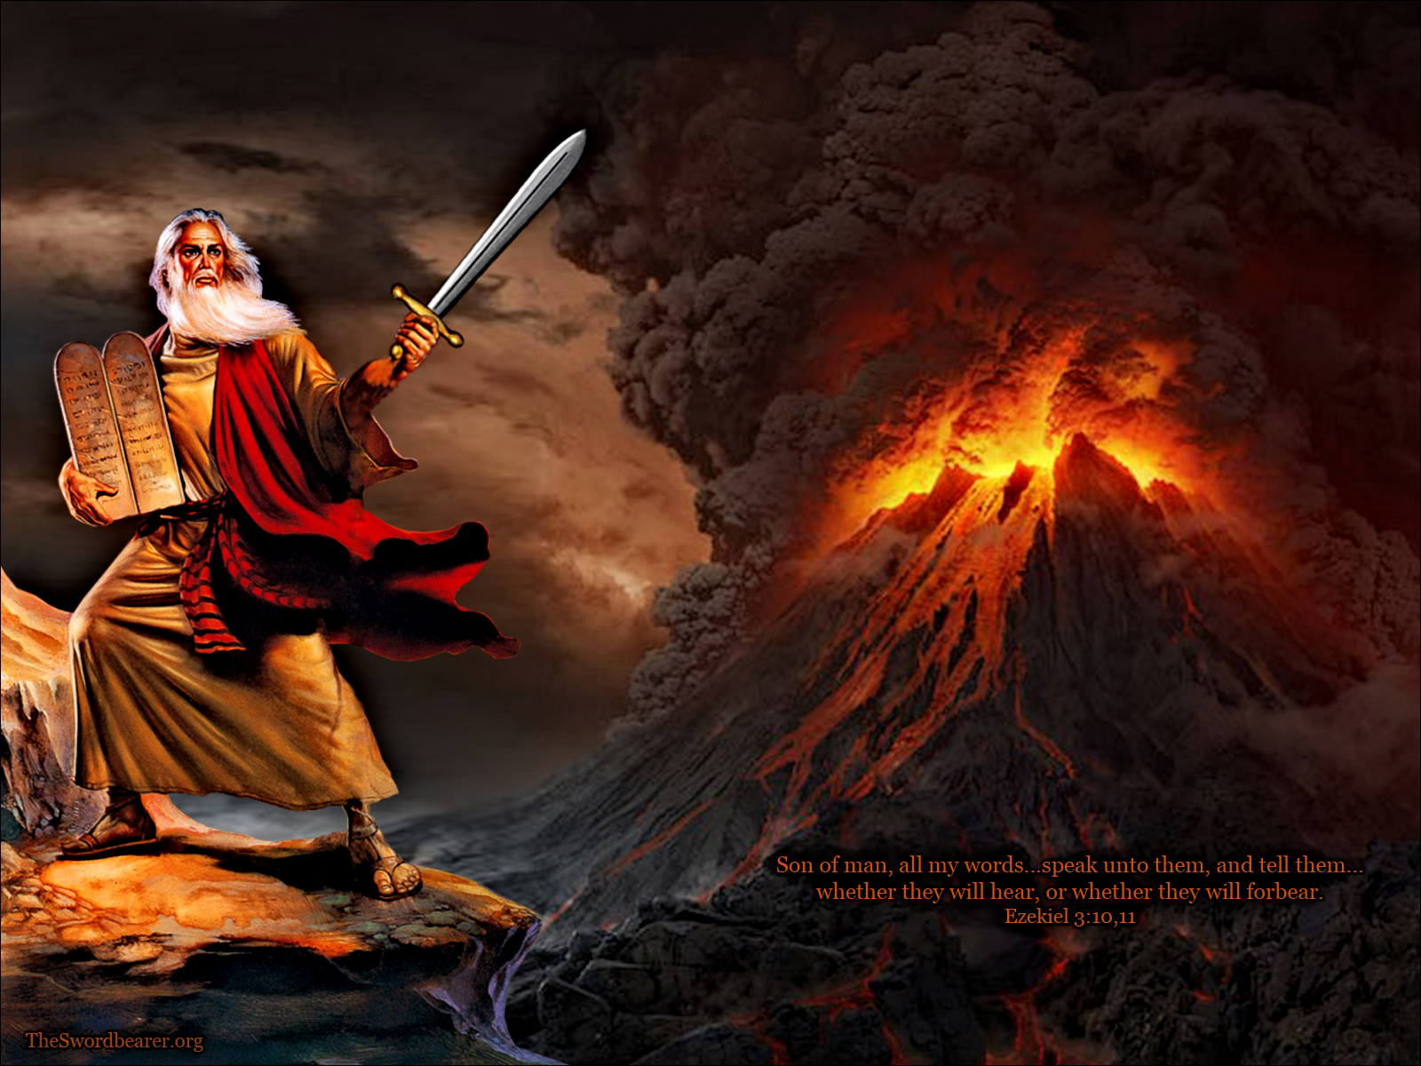
A Bíblia apresenta os 10 mandamentos como um presente de Deus ao ser humano

Slide 3

Deus escreveu, falou e entregou sua lei em 2 tabuas de Pedra
Notes:
Quando paramos e percebemos quem somos e o que merecemos, fico a pensar o quanto Deus nos ama, pois embora o pecado trouxe consequências tão terríveis, como a fome, a dor, enfermidades, pobreza e a morte, Ele não se esqueceu de nós, mas simplesmente nos entregou O tudo, Seu filho Jesus Cristo.
E não simplesmente isto, mas Ele nos pede uma resposta a este amor.
Qual é a resposta que ele nos pede?

Slide 4
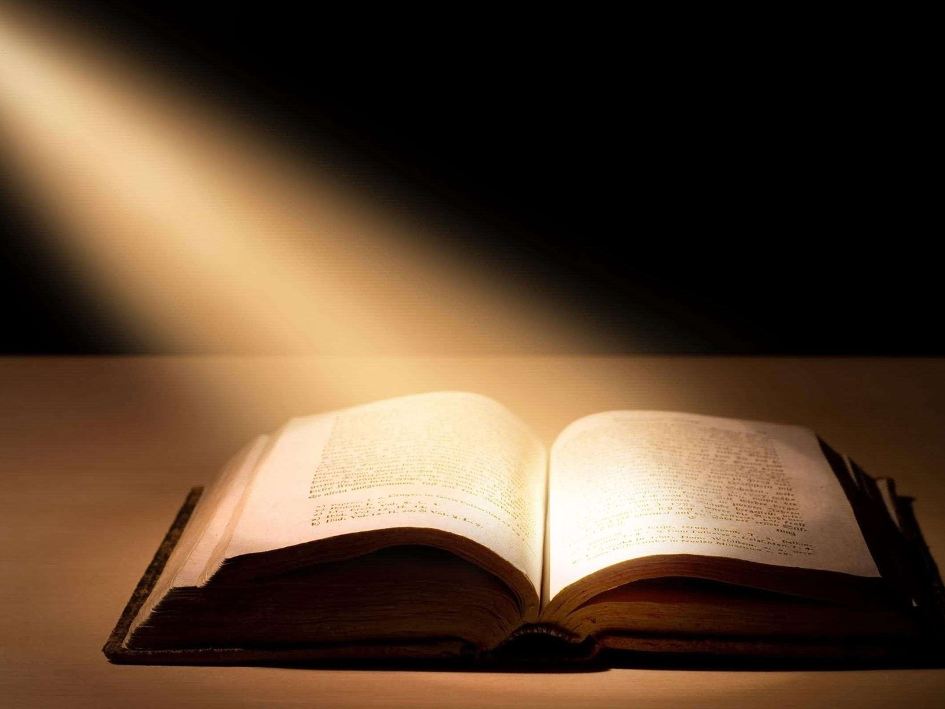
A lei de Deus é perfeita e eterna
Nunca sai de moda
Notes:
Quando paramos e percebemos quem somos e o que merecemos, fico a pensar o quanto Deus nos ama, pois embora o pecado trouxe consequências tão terríveis, como a fome, a dor, enfermidades, pobreza e a morte, Ele não se esqueceu de nós, mas simplesmente nos entregou O tudo, Seu filho Jesus Cristo.
E não simplesmente isto, mas Ele nos pede uma resposta a este amor.
Qual é a resposta que ele nos pede?

Slide 5
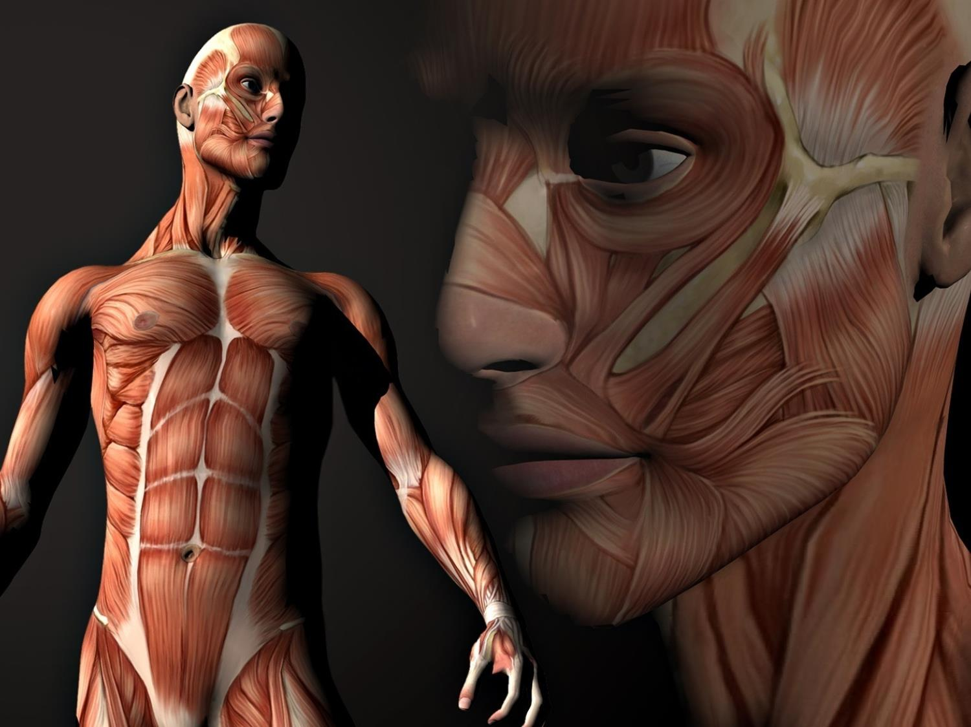
Entre a maioria dos povos o 5° mandamento é um dos mais conhecidos e comum.
Notes:
Que amor é este que embora sendo cada um de nós pecadores, ele se importou conosco,
O que mereceríamos se não a morte?

Slide 6
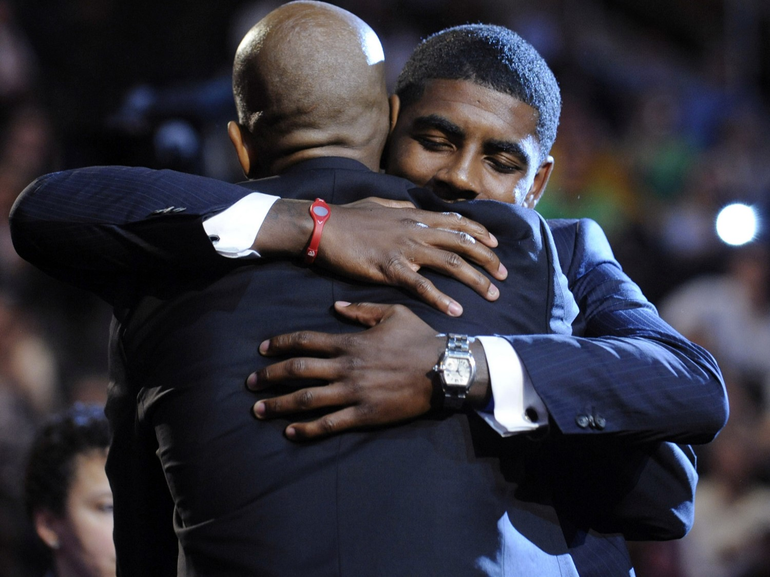
Honra teu pai e tua mãe, para que se prolonguem os teus dias na terra que o SENHOR, teu Deus, te dá - Êxodo 20.12...
Notes:
O 5º Mandamento da Lei de Deus está implícito num código divino da existência humana que supera tudo o que foi dito entre os povos com relação a tratamento devido aos pais. Note-se que neste mandamento estão implícitas as obrigações dos filhos para com seus pais e não o contrário.

Slide 7
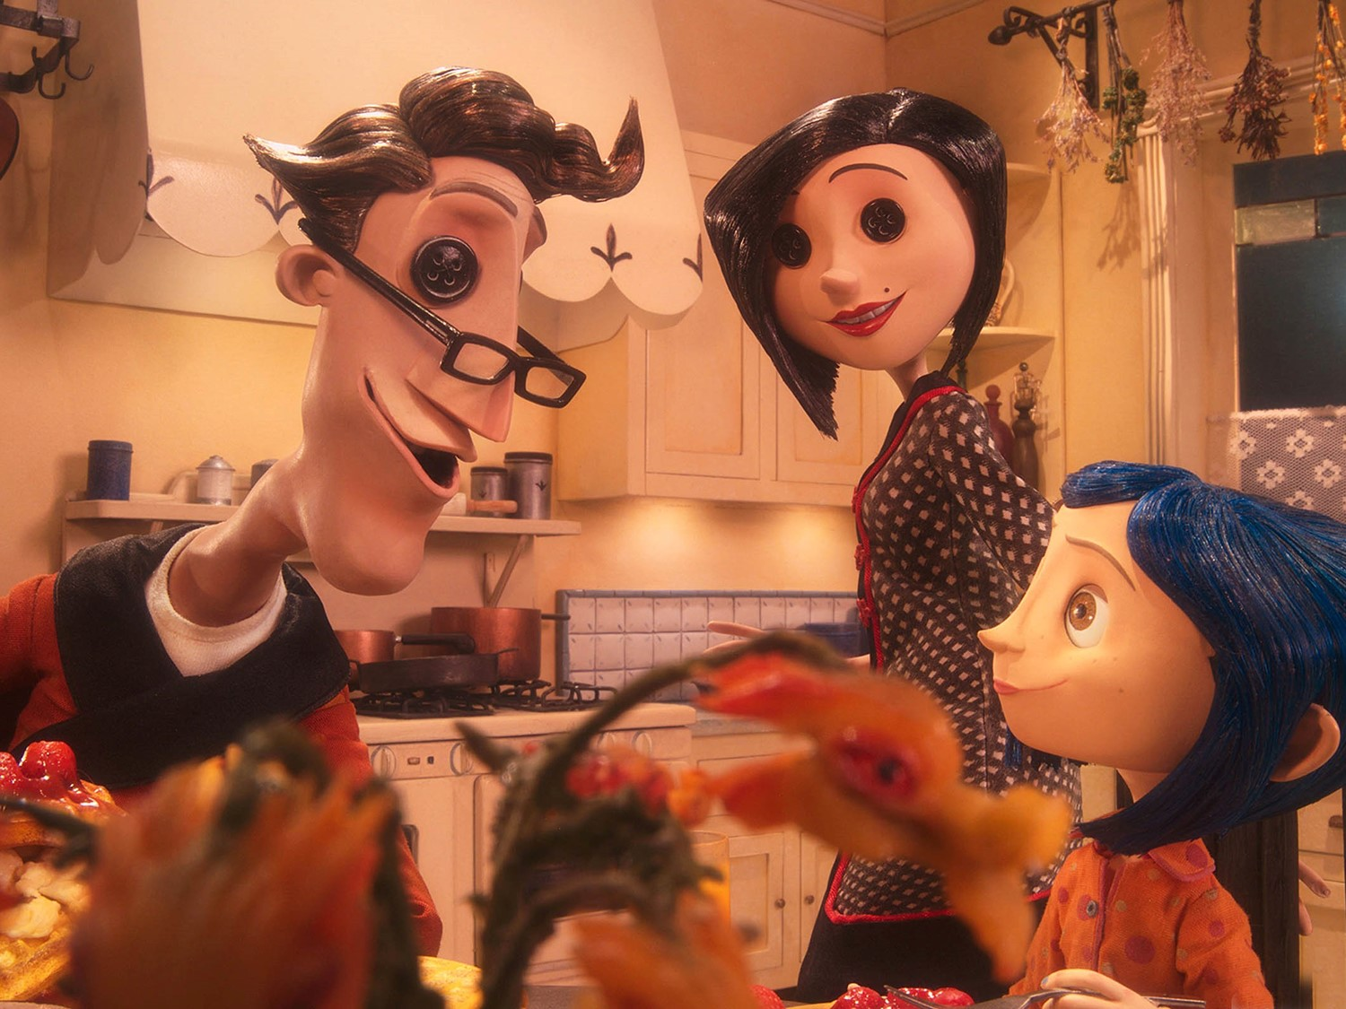
Se você tem um pai e uma mãe, esta ordem é pra você.

Slide 8

O que está envolvido neste mandamento?

Slide 9

Amor
Respeito
Obediência
Tempo de Vida
Promessa

Slide 10
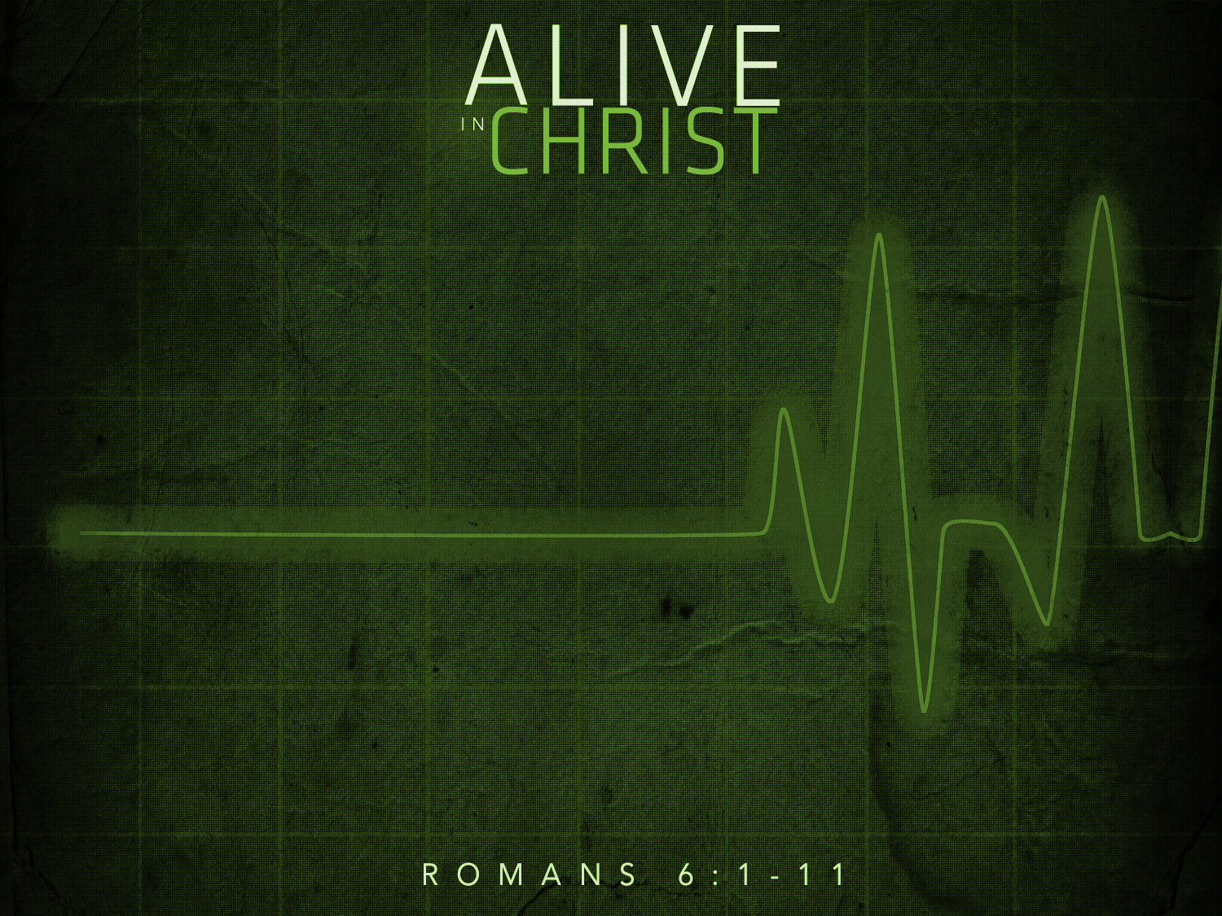
Quem é o grande e único doador da vida?

Slide 11
Como a Bíblia no AT trata este mandamento

Slide 12
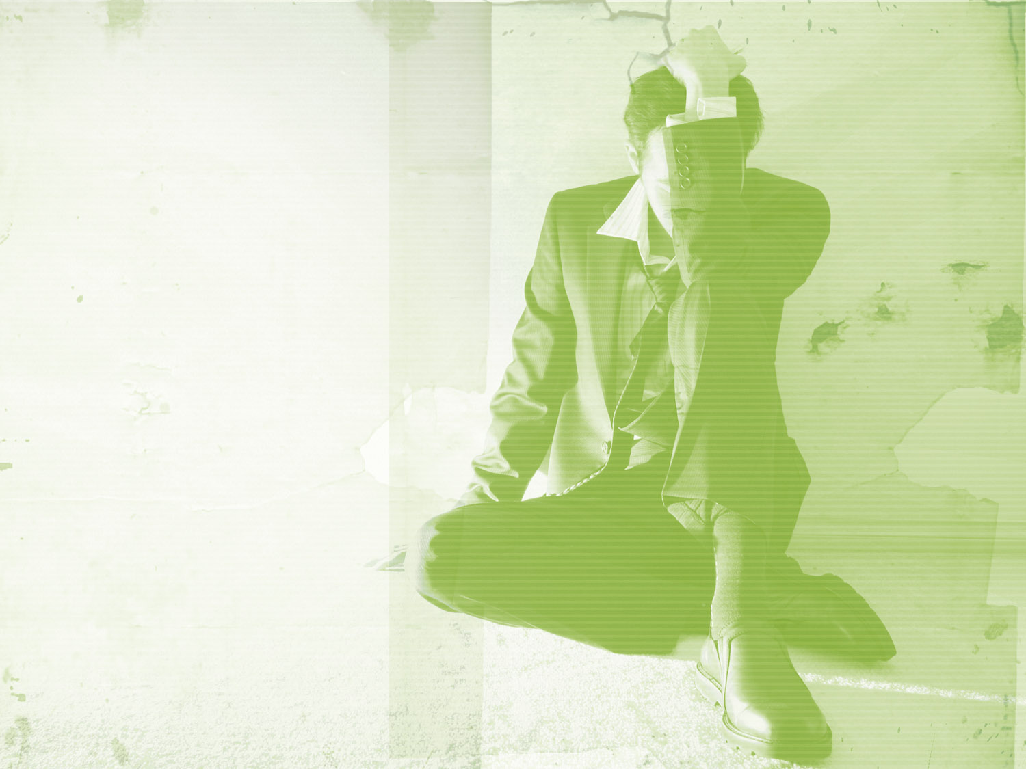
Filho Rebelde
"Se um homem tiver um filho obstinado e rebelde que não obedece ao seu pai nem à sua mãe e não os escuta quando o disciplinam,
19 o pai e a mãe o levarão aos líderes da sua comunidade, à porta da cidade, e dirão aos líderes: 'Este nosso filho é obstinado e rebelde. Não nos obedece! É devasso e vive bêbado'.
Dt 21:18-20
Notes:
Vv. 18-21. Observe atentamente como o transgressor é descrito nesta passagem. É um filho rebelde e teimoso. A nenhum filho acontecerá o pior pelo fato de ser carente de capacidade, lento ou torpe, mas por agir somente conforme a própria vontade e por ser obstinado. Nada leva os homens a todo o tipo de maldade e os endurece nisto com mais certeza e fatalidade do que a embriaguez. Quando os homens se entregam à bebida, esquecem-se da lei que lhes manda honrar os seus pais. O seu pai e a sua mãe devem queixar-se dele aos anciãos da cidade. Os filhos que se esquecem de seu dever, sem culpar os seus pais se são contemplados cada vez com menos afeto, devem reconhecer que isto acontece por causa de sua própria conduta. Devem ser publicamente apedrejados pelos homens de sua cidade, até a morte. A desobediência aos pais deve ser algo tão mal, a ponto de ordenar-se um castigo como este. E, atualmente, não é menos provocador para Deus, ainda que os
Deuteronômio (Comentário Bíblico de Matthew Henry) 35 maus filhos possam até mesmo escapar do castigo do mundo. Porém, quando a juventude se escraviza aos apetites sexuais e passa prematuramente à prática sexual, o seu coração imediatamente se endurece, e a sua consciência fica cauterizada; nada podemos esperar senão a rebeldia e a destruição.

Slide 13
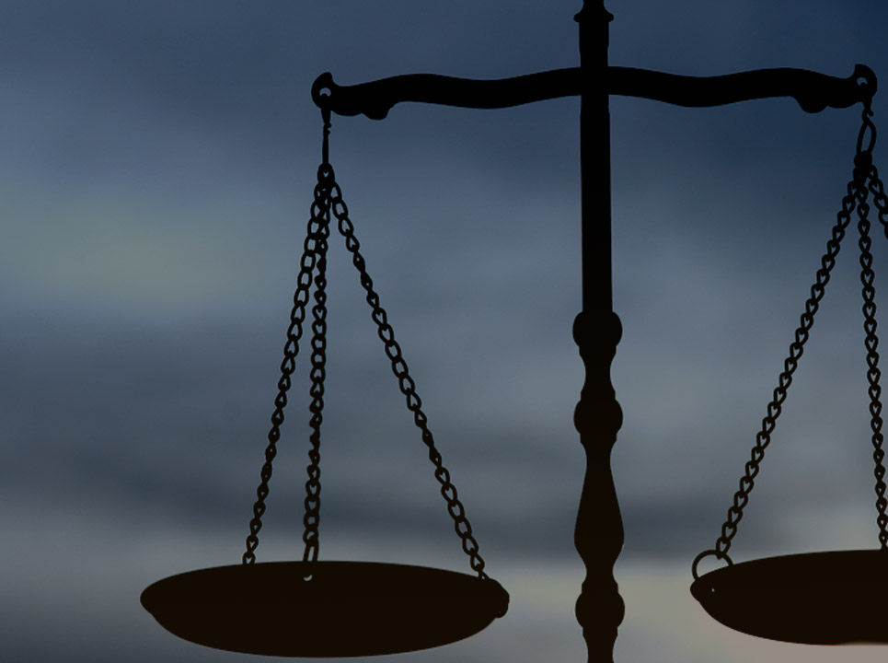
O que os pais tinham que fazer?
21 En­tão todos os homens da cidade o apedrejarão até a morte. Eliminem o mal do meio de vocês. Todo o Israel saberá disso e temerá. Dt 21: 21
Notes:
Vv. 18-21. Observe atentamente como o transgressor é descrito nesta passagem. É um filho rebelde e teimoso. A nenhum filho acontecerá o pior pelo fato de ser carente de capacidade, lento ou torpe, mas por agir somente conforme a própria vontade e por ser obstinado. Nada leva os homens a todo o tipo de maldade e os endurece nisto com mais certeza e fatalidade do que a embriaguez. Quando os homens se entregam à bebida, esquecem-se da lei que lhes manda honrar os seus pais. O seu pai e a sua mãe devem queixar-se dele aos anciãos da cidade. Os filhos que se esquecem de seu dever, sem culpar os seus pais se são contemplados cada vez com menos afeto, devem reconhecer que isto acontece por causa de sua própria conduta. Devem ser publicamente apedrejados pelos homens de sua cidade, até a morte. A desobediência aos pais deve ser algo tão mal, a ponto de ordenar-se um castigo como este. E, atualmente, não é menos provocador para Deus, ainda que os
Deuteronômio (Comentário Bíblico de Matthew Henry) 35 maus filhos possam até mesmo escapar do castigo do mundo. Porém, quando a juventude se escraviza aos apetites sexuais e passa prematuramente à prática sexual, o seu coração imediatamente se endurece, e a sua consciência fica cauterizada; nada podemos esperar senão a rebeldia e a destruição.

Slide 14

Se o abuso da autoridade produzia tirania, o desrespeito pela devida autoridade produziria anarquia. (Moody)
Notes:
O que é compartilhar? visão das crianças -vídeo seguinte.

Slide 15
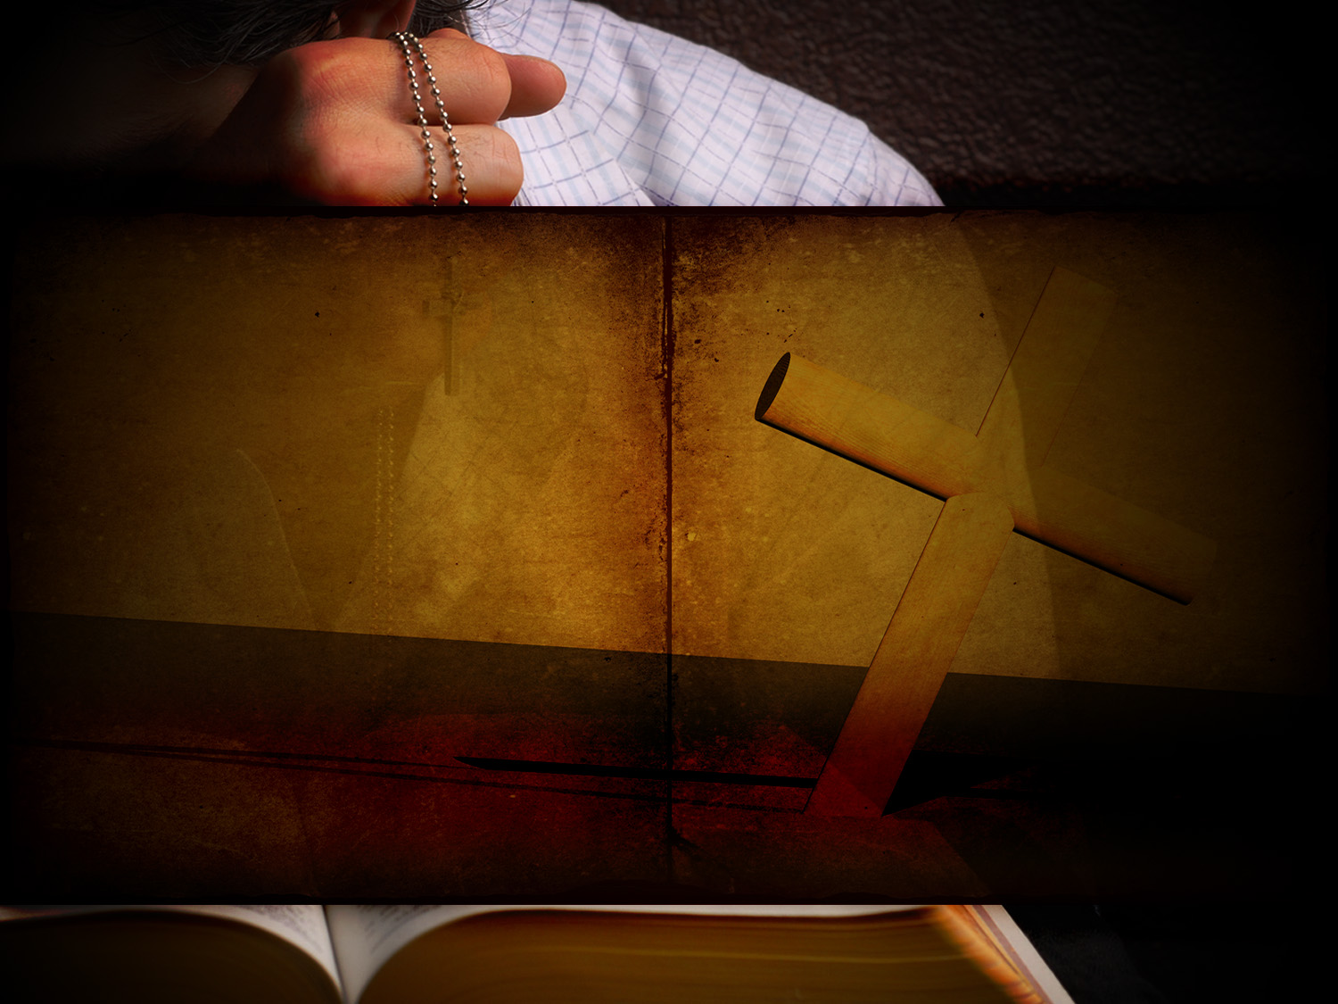
A autoridade paterna, em particular, fora ordenada por Deus para representar a autoridade divina e para ser a pedra de esquina de todo o governo humano e ordem social.
Notes:
O que é compartilhar? visão das crianças -vídeo seguinte.

Slide 16
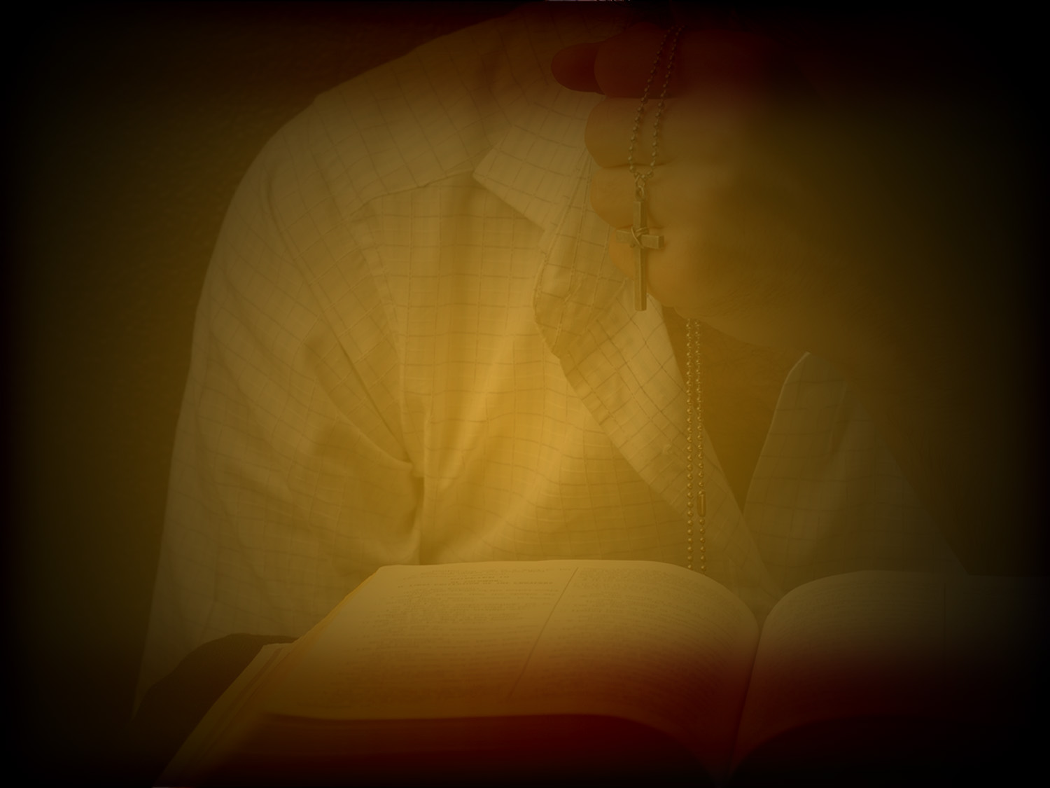
Quando desrespeitamos nossos pais estamos desrespeitando ao próprio Deus
Notes:
O que é compartilhar? visão das crianças -vídeo seguinte.

Slide 17
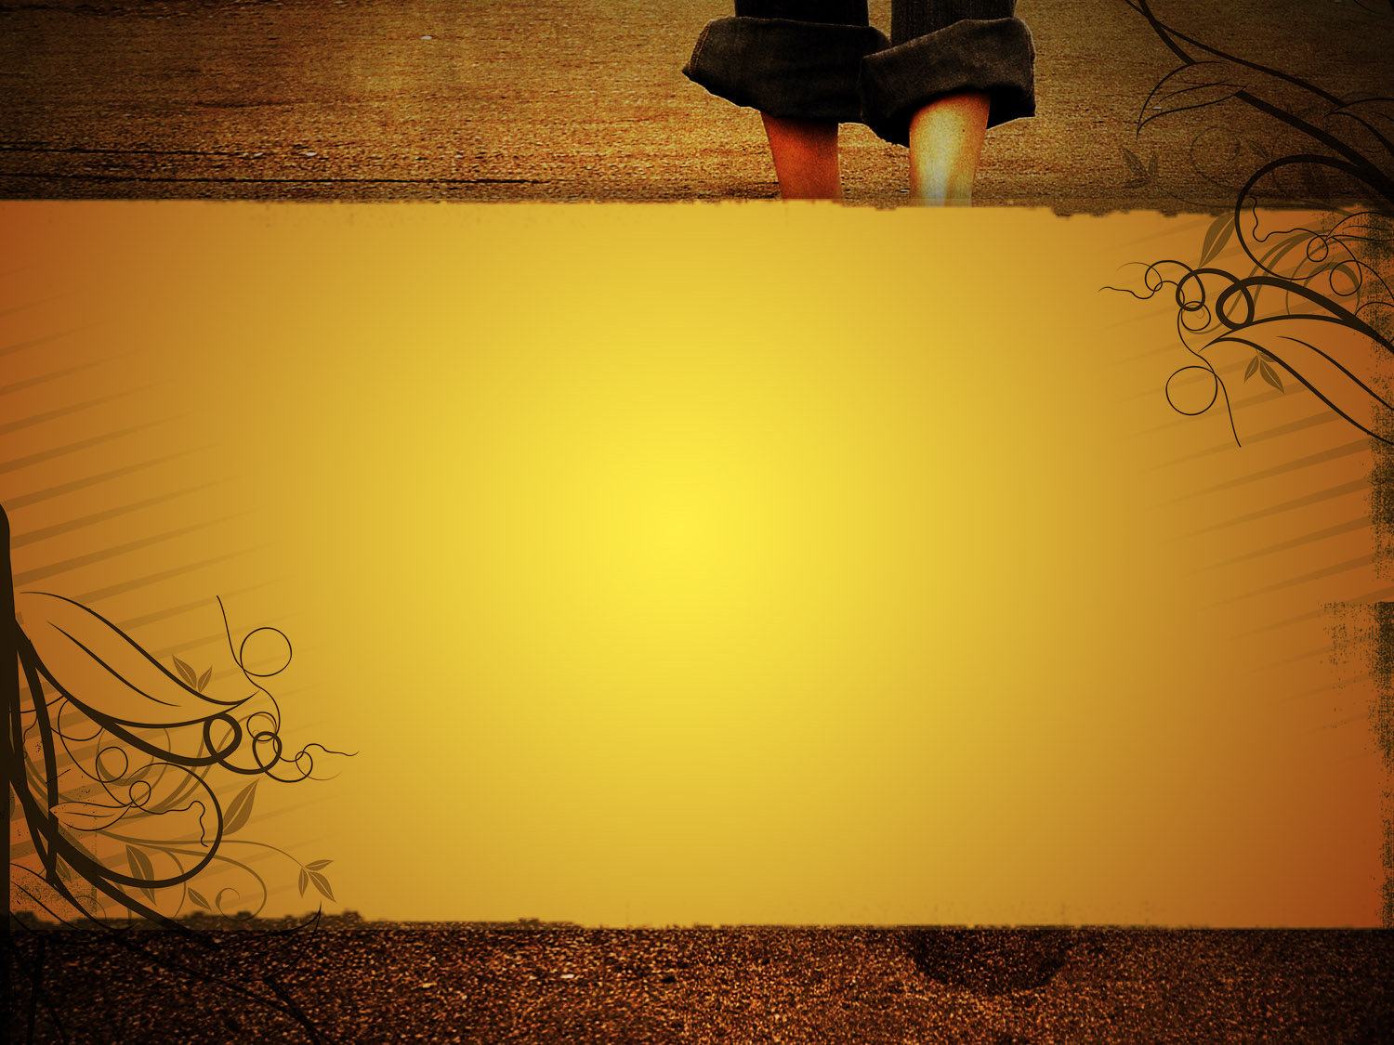
Como a Bíblia no NT trata este mandamento

Slide 18
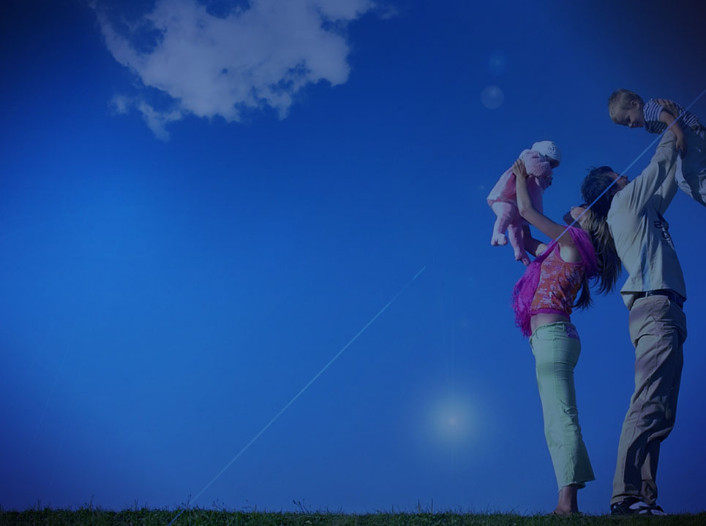
Filhos, obedeçam a seus pais no Senhor, pois isso é justo. "Honra teu pai e tua mãe" - este é o primeiro mandamento com promessa - "para que tudo te corra bem e tenhas longa vida sobre a terra. Ef. 6:1
Notes:
O que é compartilhar? visão das crianças -vídeo seguinte.

Slide 19

Filhos, obedeçam a seus pais em tudo,
pois isso agrada ao Senhor.
Cl 3:20

Slide 20
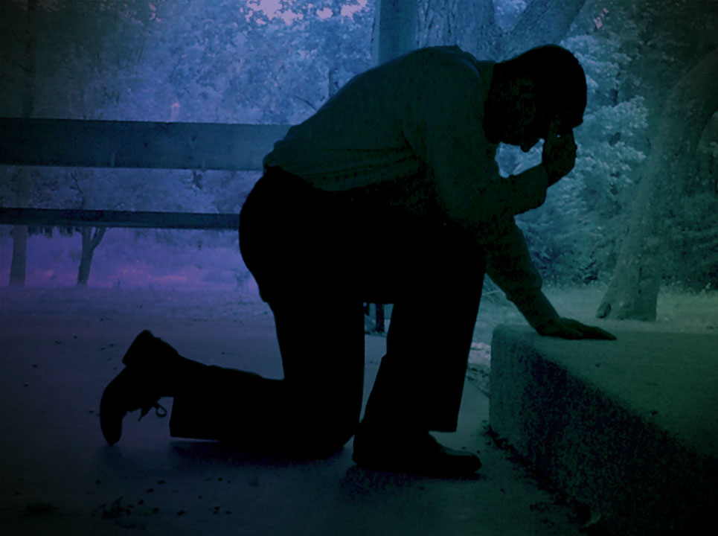
Profecias
Nos últimos dias surgirão tempos terríveis pois os homens serão amantes de si mesmos, gananciosos, presunçosos, soberbos, blasfemos, desobedientes a seus pais, ingratos, ímpios... 2 Tm 3:1 e 2
Notes:
Com o aumento da iniquidade o amor de quase todos se esfriará, Mt 24: é exatamente isto que vemos em nossa sociedade, pessoas amantes de si mesmas, egoístas e desta forma, não amam nem a Deus quanto mais ao próximo.
Precisamos rever o porque Deus nos pede para compartilharmos, pois esta é a única forma de expressarmos se realmente O conhecemos e O amamos.
Com isto nosso eu se torna secundário perceberemos de forma mais clara a necessidade dos outros, deixando longe de nós todo tipo de egoismo.

Slide 21
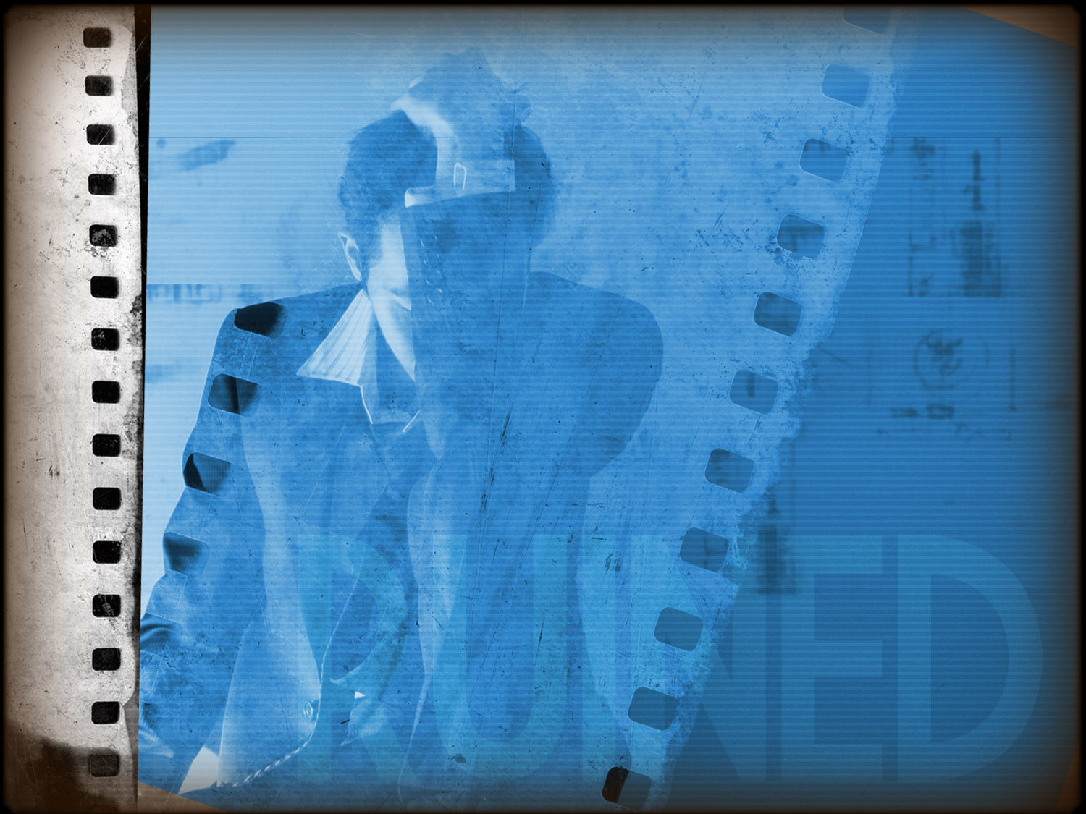
Filhos se rebelariam contra os pais
Notes:
http://noticias.r7.com/cidades/fotos/filhos-matam-pais-de-forma-cruel-e-chocam-a-populacao-20121016-22.html#fotos

Slide 22
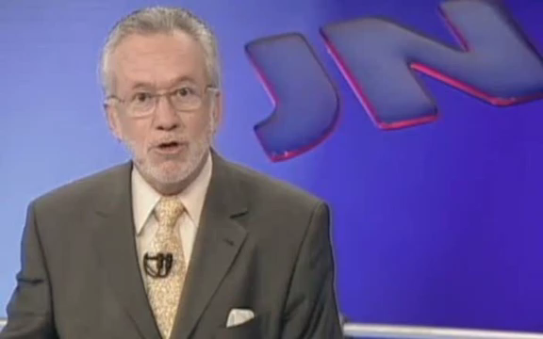
Filha mata os pais (vídeo)

Slide 23
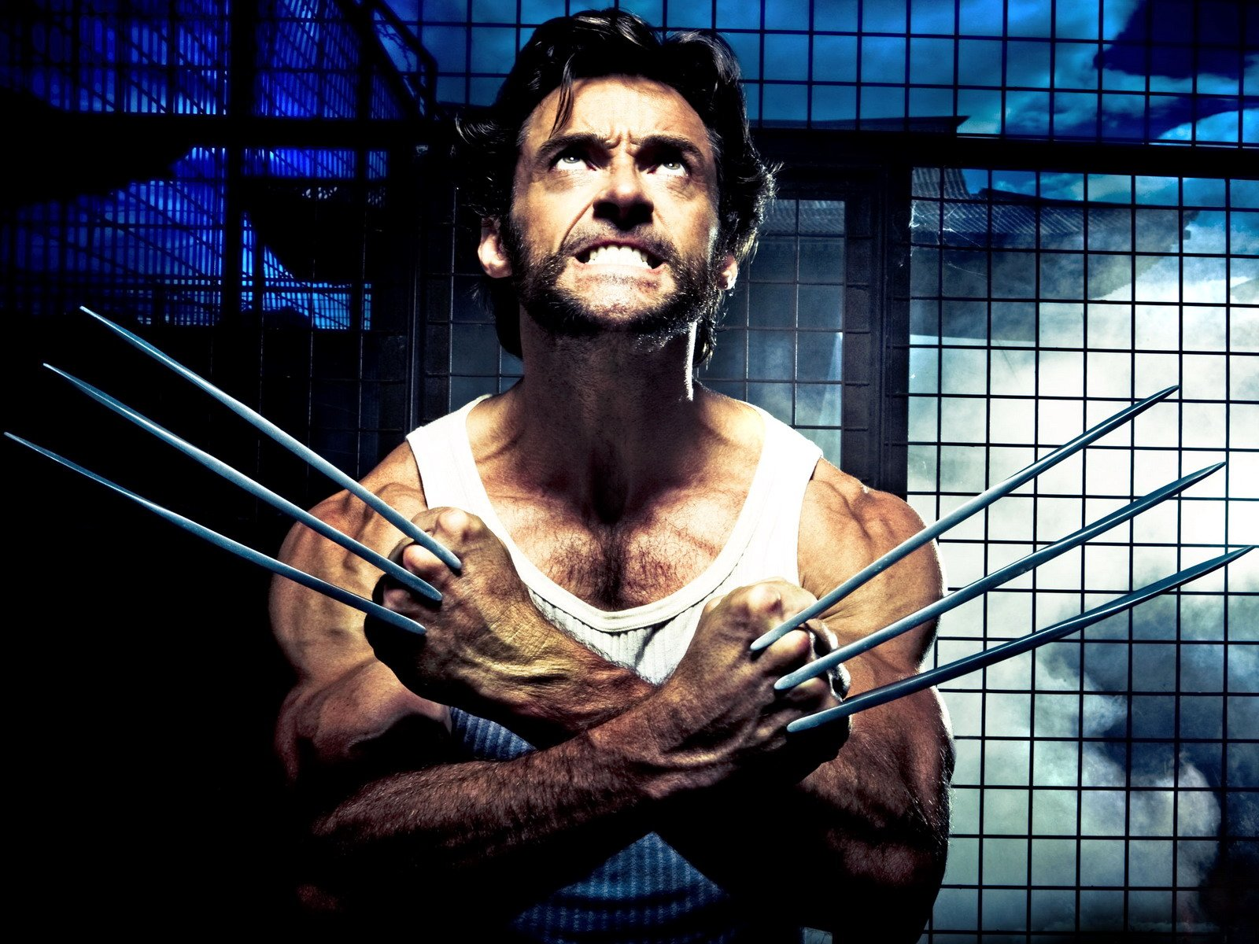
Eu jamais faria isto com meus pais!

Slide 24

O grande detalhe é que a cada vez que você ignora seus pais, os desobedece e os ofende você está aos poucos os matando.
Notes:
http://noticias.r7.com/cidades/fotos/filhos-matam-pais-de-forma-cruel-e-chocam-a-populacao-20121016-22.html#fotos
Honra e obediência não são sinônimos. Na verdade, a honra antecede à obediência. Quem honra os pais obedece aos pais.
Dá para obedecer sem honrar, mas não dá para honrar sem obedecer.
Você pode obedecer, mesmo discordando, mesmo que enfurecido, mas não dá para honrar, senão com concordância e com alegria.
Obedecer é pouco, porque é algo externo. Honrar é o máximo, porque é algo interno. Honrar é uma decisão que leva a boas atitudes, inclusive a da obediência.

Slide 25
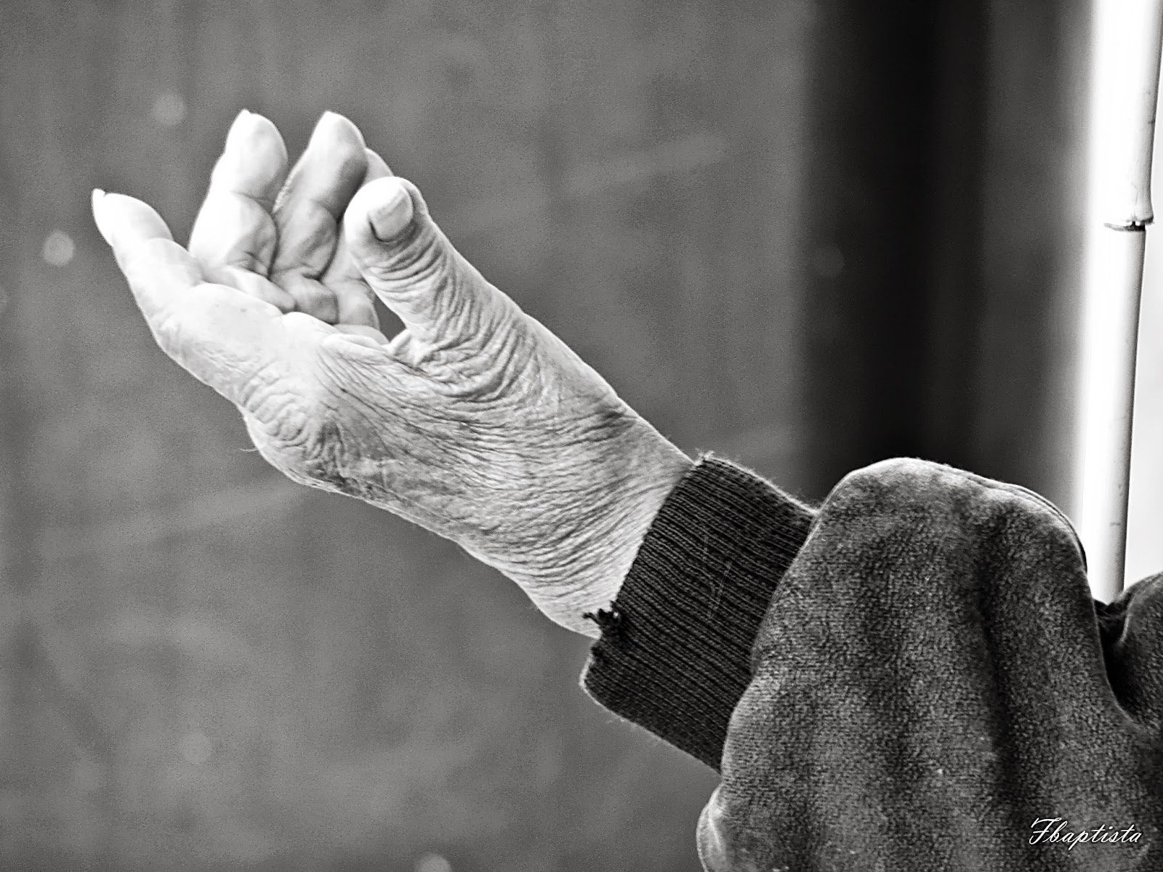
Quem Honra Obedece
Mas quem obedece nem sempre honra
Notes:
http://noticias.r7.com/cidades/fotos/filhos-matam-pais-de-forma-cruel-e-chocam-a-populacao-20121016-22.html#fotos
Honra e obediência não são sinônimos. Na verdade, a honra antecede à obediência. Quem honra os pais obedece aos pais.
Dá para obedecer sem honrar, mas não dá para honrar sem obedecer.
Você pode obedecer, mesmo discordando, mesmo que enfurecido, mas não dá para honrar, senão com concordância e com alegria.
Obedecer é pouco, porque é algo externo. Honrar é o máximo, porque é algo interno. Honrar é uma decisão que leva a boas atitudes, inclusive a da obediência.

Slide 26
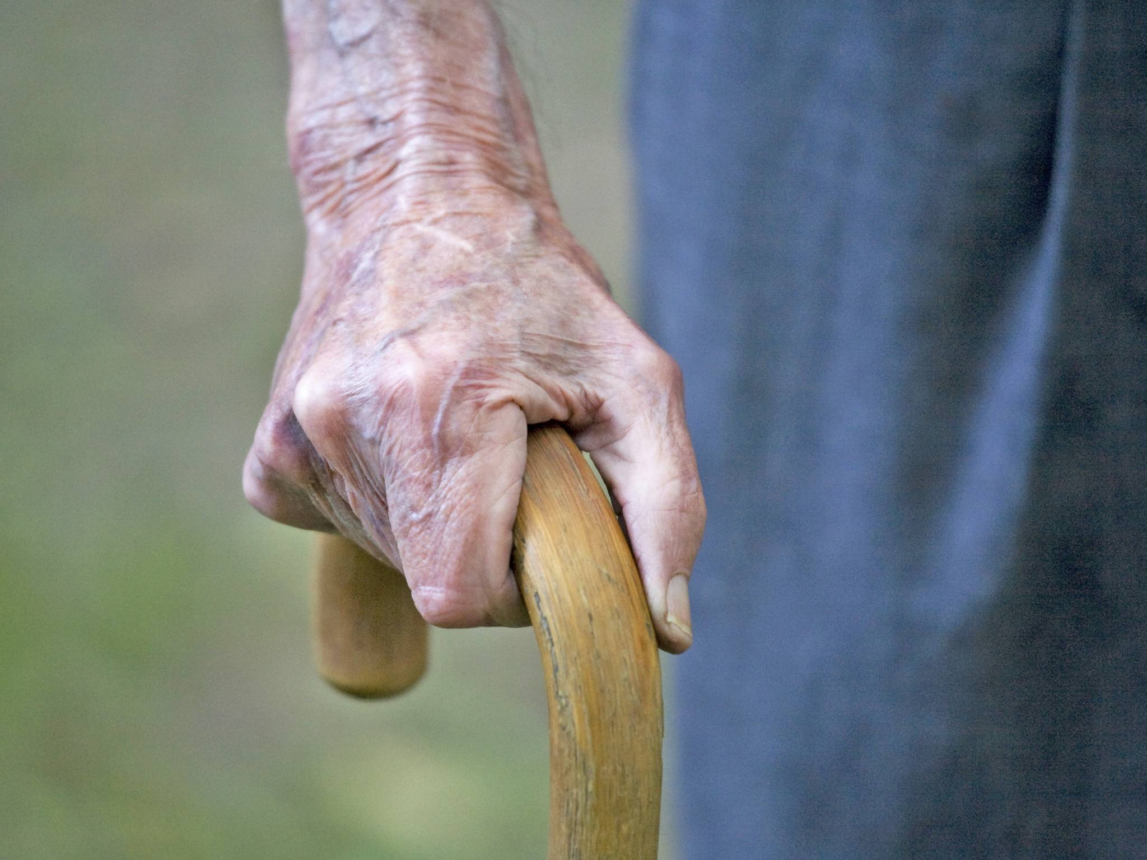
Honre teu pai até mesmo
quando ele envelhecer.

Slide 27
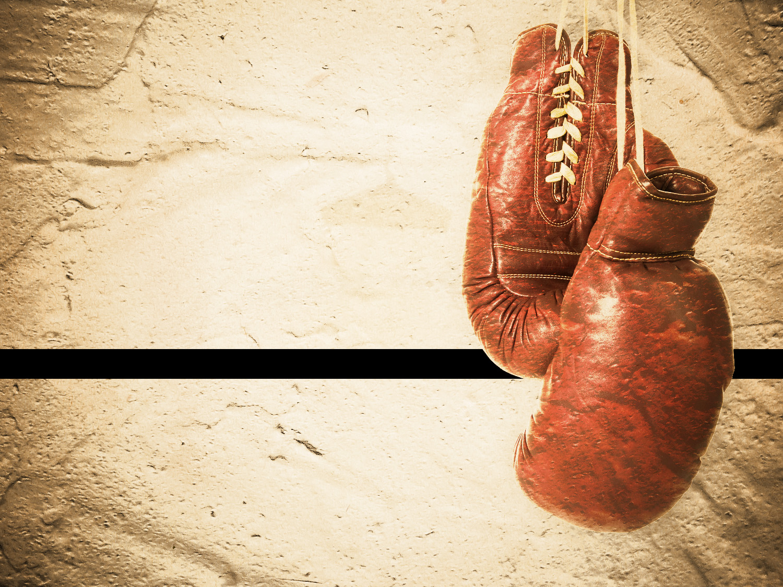
Filho não matem seus pais não.

Slide 28
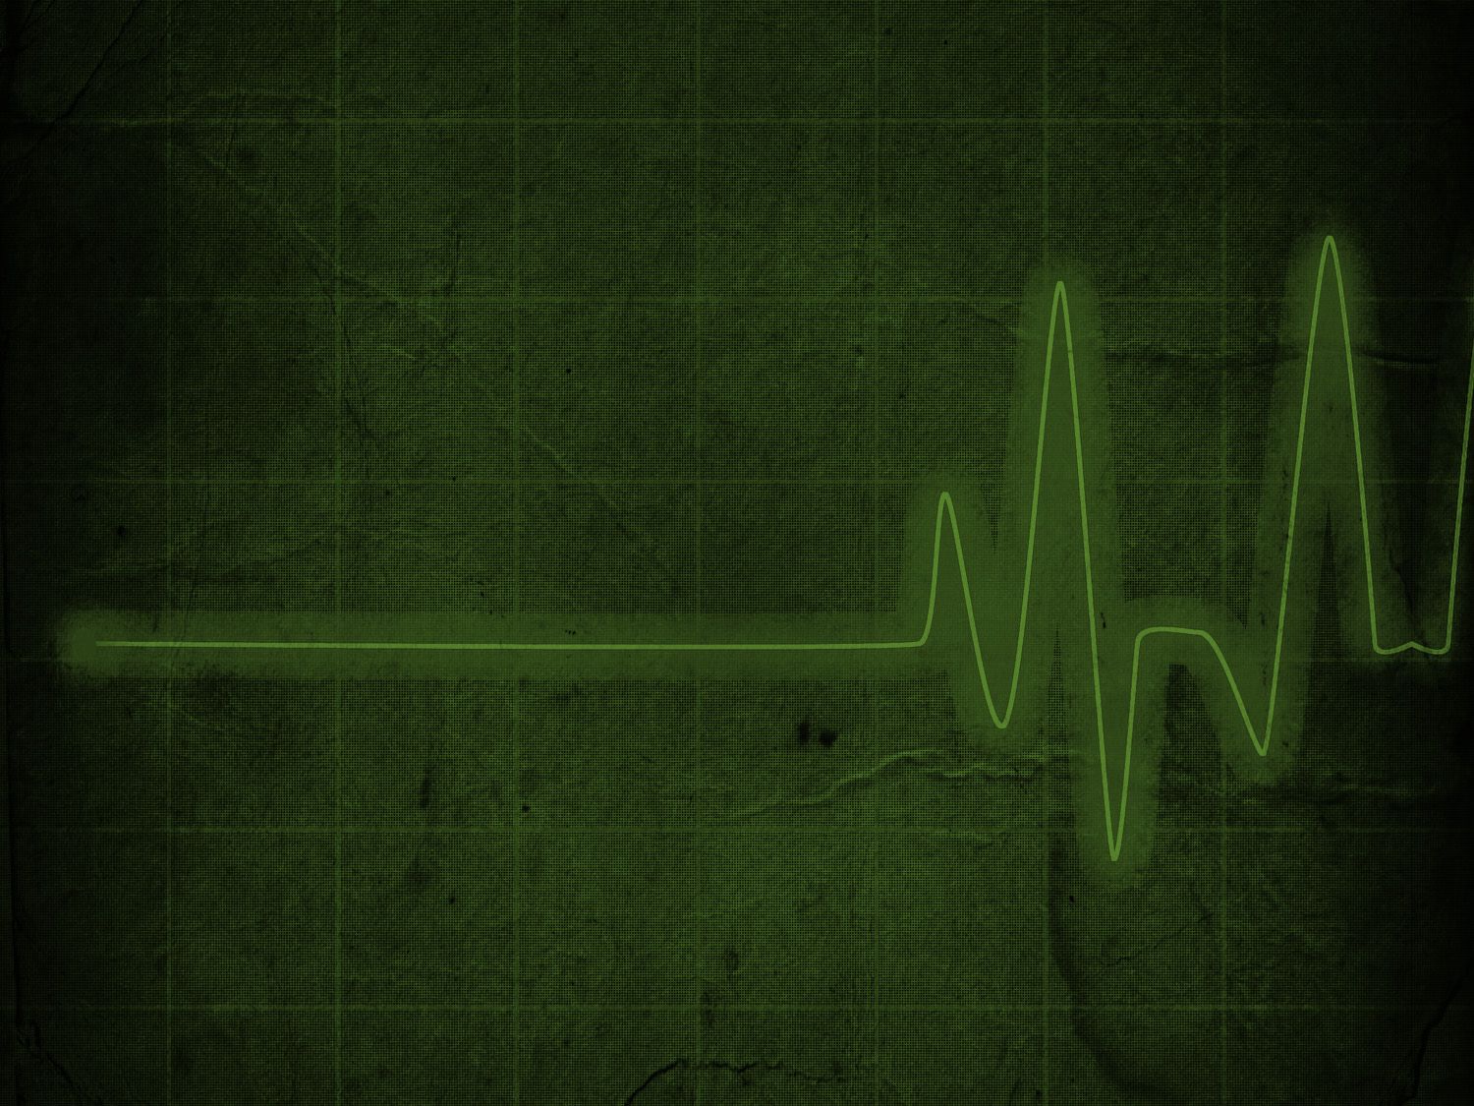
O desrespeito e desobediência é a maior violência contra os pais.
Não matarás...
Notes:
Talvez você diga: eu nunca faria tamanha crueldade, como esfaquear meus pais ou dar um tiro neles, mas todas as vezes que você falta com o respeito esta é uma forma de matar também.

Slide 29
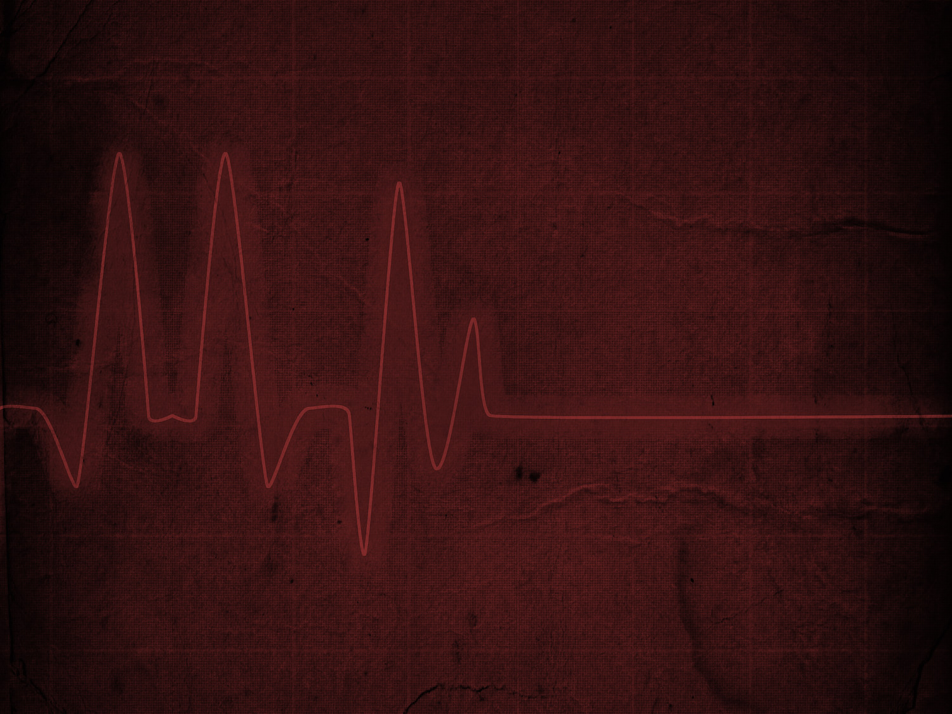
Porque será que os jovens estão morrendo cada vez mais cedo?

Slide 30

Quer ter vida longa na
TERRA e no Céu?

Slide 31
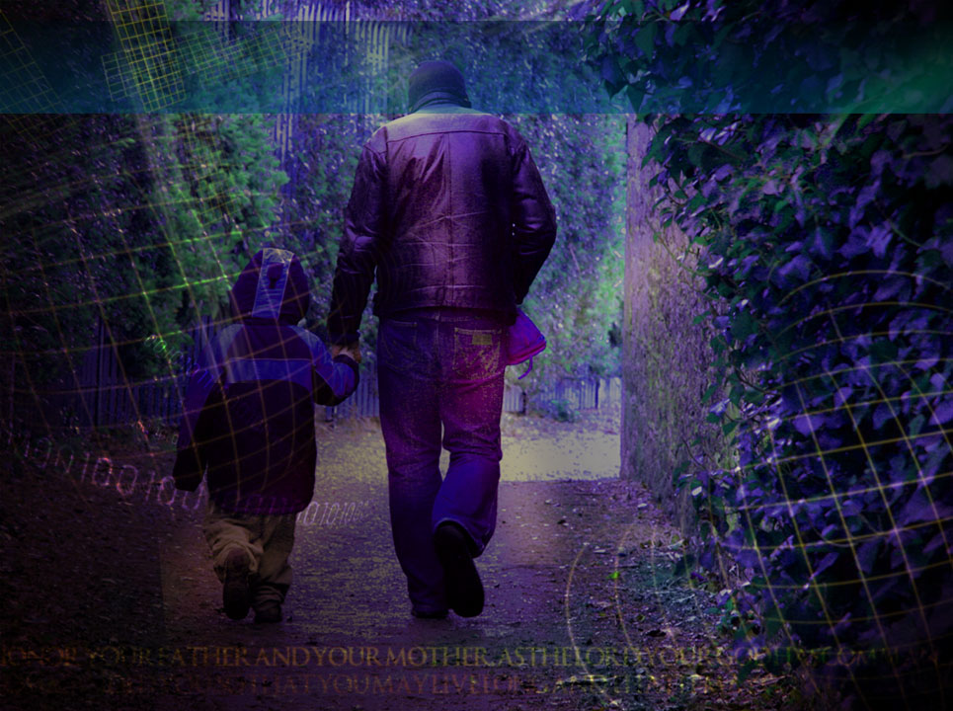
É simples...
Honre seu pai e sua mãe
Quem prometeu é fiel para cumprir!

Slide 32
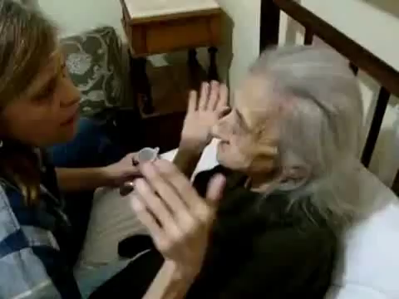
Video Filha que cuida da mãe com Alzheimer comove a internet

